Slide 1
《算法艺术与信息学竞赛》
教学幻灯片
算法图论
第二讲 图搜索

Slide 2
声明
本系列教学幻灯片属于刘汝佳、黄亮著《算法艺术与信息学竞赛》配套幻灯片
本幻灯片可从本书blog上免费下载，即使您并未购买本书.
若作为教学使用，欢迎和作者联系以取得技术支持，也欢迎提供有不同针对性的修改版本，方便更多人使用
有任何意见，欢迎在blog上评论
Blog地址：http://artofalgo.blogchina.com

Slide 3
内容介绍
一、宽度优先遍历(BFS)
二、深度优先遍历(DFS)

Slide 4
一、宽度优先遍历(BFS)

Slide 5
基本算法
由Moore和Lee独立提出
给定图G和一个源点s, 宽度优先遍历按照从近到远的顺序考虑各条边. 算法求出从s到各点的距离
宽度优先的过程对结点着色.
  白色: 没有考虑过的点
  黑色: 已经完全考虑过的点
  灰色: 发现过, 但没有处理过, 是遍历边界
依次处理每个灰色结点u, 对于邻接边(u, v), 把v着成灰色并加入树中, 在树中u是v的父亲(parent)或称前驱(predecessor). 距离d[v] = d[u] + 1
整棵树的根为s

Slide 6
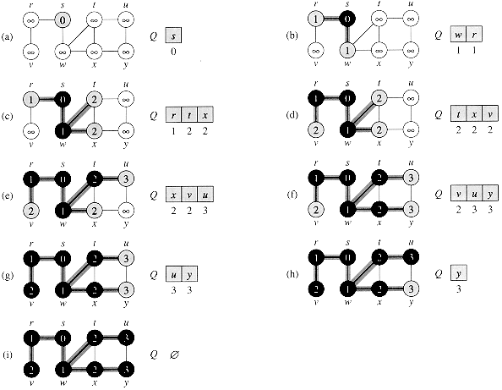

Slide 7
用BFS求最短路
定理: 对于无权图(每条边的长度为1), BFS算法计算出的d[i]是从s到i的最短路
满足d[i]=1的点一定是正确的(因为长度至少为1), 并且其他点都满足d[i]>1. 容易证明对于任意距离值x, d[i]=x的点一定是正确的, 而且白色点(没有计算出距离的点)的距离一定至少为x+1
更进一步, 根据每个点的parent值, 可以计算出它到s的一条最短路

Slide 8
练习
给出判断图是否为二分图的线性时间算法
一棵树T的直径定义为结点两两间距离的最大值. 给出求树直径的线性时间算法
对无向图G, 给出一个路径, 经过每条边恰好两次(一个方向一次). 如何利用这条路径来走迷宫?

Slide 9
参考资料
CLRS 22.2: Breadth-first search

Slide 10
二、深度优先遍历(DFS)

Slide 11
基本算法
新发现的结点先扩展
得到的可能不是一棵树而是森林, 即深度优先森林(Depth-first forest)
特别之处: 引入时间戳(timestamp)
  发现时间d[v]: 变灰的时间
  结束时间f[v]: 变黑的时间
  1<=d[v] < f[v] <= 2|V|
初始化: time为0, 所有点为白色, dfs森林为空
对每个白色点u执行一次DFS-VISIT(u)

Slide 12
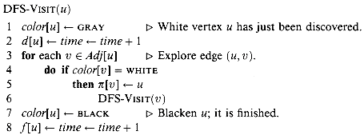
DFS-VISIT算法
初始化: time为0, 所有点为白色, dfs森林为空
对每个白色点u执行一次DFS-VISIT(u)
时间复杂度为O(n+m)

Slide 13
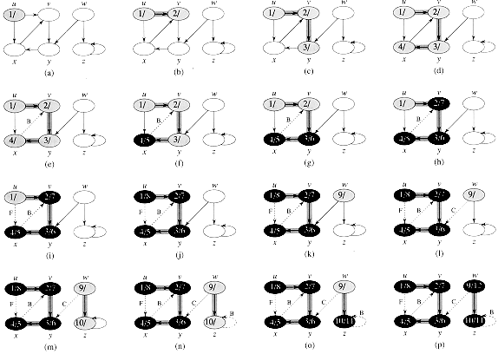

Slide 14
DFS树的性质
括号结构性质
对于任意结点对(u, v), 考虑区间[d[u], f[u]]和[d[v], f[v]], 以下三个性质恰有一个成立:
  完全分离
  u的区间完全包含在v的区间内, 则在dfs树上u是v的后代
  v的区间完全包含在u的区间内, 则在dfs树上v是u的后代
三个条件非常直观

Slide 15
DFS树的性质
定理1(嵌套区间定理): 在DFS森林中v是u的后代当且仅当d[u]<d[v]<f[v]<f[u], 即区间包含关系. 由区间性质立即得到.
定理2(白色路径定理): 在DFS森林中v是u的后代当且仅当在d[u]时刻(u刚刚被发现), v可以由u出发只经过白色结点到达. 证明: 由嵌套区间定理可以证明

Slide 16
边分类规则
一条边(u, v)可以按如下规则分类
  树边(Tree Edges, T): v通过边(u, v)发现
  后向边(Back Edges, B): u是v的后代
  前向边(Forward Edges, F): v是u的后代
  交叉边(Cross Edges, C): 其他边，可以连接同一个DFS树中没有后代关系的两个结点, 也可以连接不同DFS树中的结点
判断后代关系可以借助定理1

Slide 17
边分类算法
当(u, v)第一次被遍历, 考虑v的颜色
  白色, (u,v)为T边
  灰色, (u,v)为B边 (只有它的祖先是灰色)
  黑色: (u,v)为F边或C边. 此时需要进一步判断
    d[u]<d[v]: F边 (v是u的后代, 因此为F边)
    d[u]>d[v]: C边 (v早就被发现了, 为另一DFS树中)
时间复杂度: O(n+m)
定理: 无向图只有T边和B边 (易证)

Slide 18
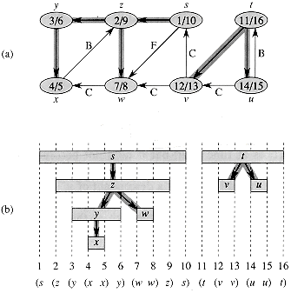
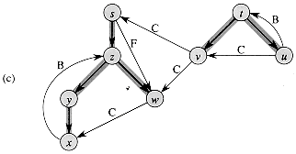
DFS树的性质演示
图a: DFS森林
图b: 括号性质
图c: 重画以后的DFS森林, 边的分类更形象

Slide 19
实现细节
颜色值以及时间戳可以省略, 用意义更加明确的pre数组和post代替d和f数组, pre[u]和post[u]代表点u的先序/后序编号, 则检查(u,v)可以写为
  if (pre[v] == -1) dfs(v); //树边, 递归遍历
  else if (post[v] == -1) show(“B”); //后向边
  else if (pre[v] > pre[u]) show(“F”); // 前向边
  else show(“C”); // 交叉边
pre和post的初值均为-1, 方便了判断

Slide 20
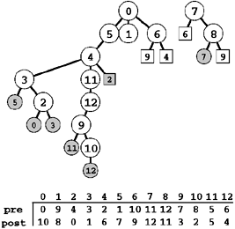
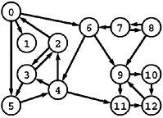
使用pre和post的DFS

Slide 21
练习
对于三种颜色WHITE, GRAY和BLACK, 作一个3*3表格, 判断一种颜色到另一种颜色是否可能有边, 如有可能, 边的类型如何
对于边(u,v), 证明它是
  T或F边当且仅当d[u]<d[v]<f[v]<f[u]
  B边当且仅当d[v]<d[u]<f[u]<f[v]
  C边当且仅当d[v]<f[v]<d[u]<f[u]
  如何区分T边和F边?
修改DFS算法, 使得对于无向图, 可以求出每个点i所处的连通分量编号cc[i]

Slide 22
练习
考虑无向图的边分类.
  证明只有T边和B边
  两次分类有可能是不一样的. 一种方案是只取第一次分类的结果, 另一种方案是按照类型优先级(T先于B). 证明两种方案等价
一个有向图是单连通的, 如果u可达v, 则u到v只有唯一一条简单路径. 设计一个判断一个图是否为单连通的算法

Slide 23
参考资料
CLRS 22.3: Depth-first Search
Algorithms in Java, Third Edition, 19.2: Anatomy of DFS in Digraphs

